Slide 1

Управление 646/3.
Результаты и планы.
АСЭЗ 2.0.
Марков М.Г. 16.10.2023

Slide 2
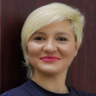
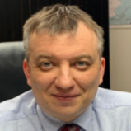
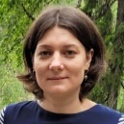
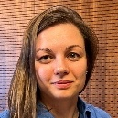
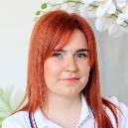
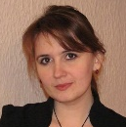
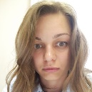
Проекты, находящиеся в периметре Управления 646/3
АСЭЗ
Модуль планирования закупок ДО
Модуль планирования закупок (КЗ и ЕИ)
(рабочие места Д646)
Сервис принятия решений по закупкам руководителями
Модули анализа цены и СК
Автоматический расчет стоимости по закупкам
Сервис отслеживания закупок
Автоматическое формирование закупочной документации
Доработки текущих АСЭЗ и АСЭЗ 2.0
Сопутствующие проекты
Корпоративная информационная система закупочной
аналитики (КИСЗА)
Государственная информационная система «Независимый регистратор»
(ГИС НР)
Доверенности
(ЕИС)
Миграция данных в PostgreSQL
Торговый портал
Справочник закупочных подразделений
Пилот
преддокумент
1

Slide 3


Основные цифры и достижения за 9 месяцев 2023 года
Текущая деятельность
КЛЮЧЕВЫЕ ПРОЕКТЫ
И ДОСТИЖЕНИЯ
7 451
30
млрд руб.
Рассмотрено закупок
1 707 млрд руб.
Экономия
Общая стоимость
К АСЭЗ 2.0 подключено 219 КГГ и 9 СП ПАО «Газпром»
Введен в опытную эксплуатацию сервис принятия решения по ППЗ руководителями
Получено государственное свидетельство о регистрации сервиса отслеживания закупок
В срок реализована интеграция с закрытой частью ЕИС (КИСЗА)
Запущен новый проект в АСЭЗ 2.0: модули «Анализ цены» и «Сметная комиссия»
Введен в опытную эксплуатацию модуль «Планирование ЕИ». Рабочее место Д646
Совместные закупки
до конца года будут проведены по 5-и направлениям
проведены по одному направлению
+20
2
Сопровождение и развитие АСЭЗ
3 направления по анализу цены полностью автоматизированы
2 направления планируется до конца года автоматизировать
220
Закупок утверждено через автоматический расчет цены
134
>150
Приоритетные задачи
Оперативные задачи
2

Slide 4
В 2023 году средняя продолжительность анализа цены увеличилась
9 мес. 2022 г. |  |  | 9 мес. 2023 г.
Направления | Количество завершенных закупок, шт. | Длительность АЦ, раб. дни | Количество завершенных закупок, шт. | Длительность АЦ, раб. дни
МТР | 4 088 | 8 | 1 973 | 8
Работы | 1 876 | 7 | 2 166 | 9
Услуги | 3 257 | 5 | 3 312 | 6
ИТОГО | 9 221 | 6 | 7 451 | 7
Автоматический АЦ | 0 |  | 220 | 0
ИТОГО с автоматическим АЦ | 9 221 | 6 | 7 671 | 7
3

Slide 5

Ключевые стоп-факторы
Нас по-прежнему слишком мало
для такого масштабного проекта
Сотрудники Департамента 646/Департамента 651/ ООО «Газпром информ», вовлеченные в проект, перегружены текущей работой и другими задачами
Сопротивление внутри и вокруг Департамента 646
Низкая мотивация ООО «Газпром информ»
Участие в спецпроектах (выставках) отнимает много ресурсов
Многократная перестройка АСЭЗ из-за ООО «Газпром комплектация»
4

Slide 6

План по развитию бизнес-функциональности АСЭЗ 2.0
Инструмент принятия решений руководителями по ДС
Проведение закупок
Модуль ПКФ
Организационные мероприятия, требуемые для создания ИУС:
Получение резолюции Председателя Правления ПАО «Газпром»
Включение затрат на проект в Инвест. программу ПАО «Газпром»
Проведение закупочных процедур, включая закупку оборудования
Оформление ИТ-актива
Регистрация решения в едином реестре российского ПО
Внешний контрагент
Внешний контрагент
ГП Информ
2025
2025
2025
Модуль «Рассмотрение ДС»
Модуль «Планирование ЕИ». Рабочее место Д646
Модуль «Планирование КЗ». Рабочее место Д646
Модуль «Анализ цены»
Модуль «Сметная комиссия»
Модуль «Формирование ДС»
ГП Информ
ГП Информ
Инлайн Групп
Инлайн Групп
2024
ГП Информ
ГП Информ
2024
2023
2024
2024
2023
Перечень ключевых документов:
План-график, расчет трудозатрат (1 мес.)
Функциональные требования (1 мес.)
Техническое задание (2 мес.)
ЧТЗ на ПОИБ (1 мес.)
Проектное решение по СЛ (2 мес.)
Проектное решение по СТИ (2 мес.)
Функционально-техническое проектное решение (3 мес.)
Матрица ролей и полномочий (1 мес.)
! средний срок по документации не менее 9 мес.
Планирование закупок ДО
Улучшенный сервис отслеживания закупок
Автоматизация АЦ
Инструмент принятия решений руководителями по ППЗ
ГП Информ
ГП Информ
ГП Информ
ГП Информ
5
2022-2023
2023
2022-2025
2023

Slide 7

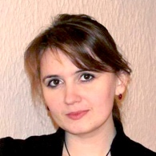
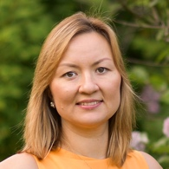

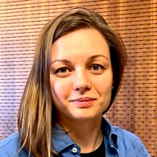
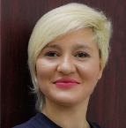
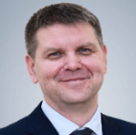
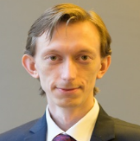

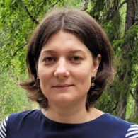
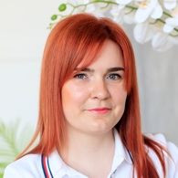

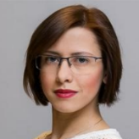
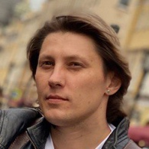
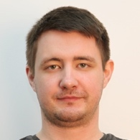
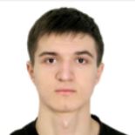
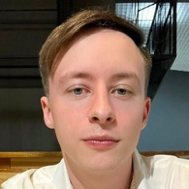
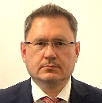
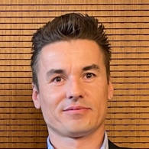
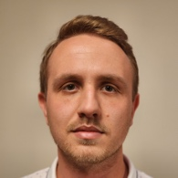
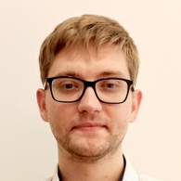
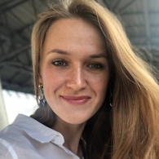

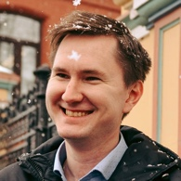
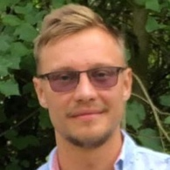
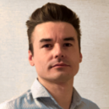
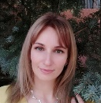
БЛОК РАЗРАБОТКИ И АРХИТЕКТУРЫ
В 2023 году команда АСЭЗ 2.0 расширилась на 23 человека
ФУНКЦИОНАЛЬНЫЙ БЛОК
Марков Максим
Департамент 646 Заказчик
+3
+20
Саушкина
Снежана
Департамент 646 Руководитель проектов, Методолог
Халикова Эльвира
Департамент 646 Руководитель проектов, Методолог
Коновальцев Игорь
Департамент 646 Координатор проектов
Кудрявцева Наталья
Департамент 646 Руководитель проектов, Методолог
Евсюкова Татьяна
ГПИ Руководитель проекта от ИТ
Некрасов Павел
ГПИ Архитектор по системному ландшафту и интеграции
Куликов Максим
ГПИ Технический архитектор
ИНЛАЙН ГРУП
Команда 19 человек
Парамонова Татьяна
Департамент 646 Руководитель проектов, Бизнес-аналитик
Богомолова Ирина
Газпром Закупки Координатор проектов
Федына Вера
Газпром Закупки Бизнес- аналитик
Соколова Полина
Департамент 651 ИТ-партнер,
Бизнес-аналитик
Березовский Сергей
ГПИ Руководитель группы сопровождения
Янгазин Андрей
ГПИ Разработчик frontend
Малышевский Александр
ГПИ Разработчик frontend
Фадеев Артем
ГПИ Разработчик frontend
Верхоланцев Михаил
Департамент 651 ИТ-партнер
Васильев Евгений
ГПИ UX/UI-дизайнер
Агафонов
Алексей
ГПИ Тестировщик
Елшин Иван
ГПИ Тестировщик
Суркова Дарья
ГПИ Технический писатель
Носов Максим
ГПИ Разработчик backend
Монетов Дмитрий
ГПИ Разработчик backend
Пынько Антон
ГПИ Разработчик backend
6

Slide 8


Как мы можем всё это сопровождать?
11
9
9
8
8
+6 (Е)
Системы
Системы
Системы
Системы
Системы
SAP SRM, SAP BI,
SAP SLC (портал gazprom.zakupki.ru),
QLIK
SAP SRM, SAP BI,
SAP SLC (портал gazprom.zakupki.ru),
QLIK,
ПКФ
SAP SRM, SAP BI,
SAP SLC (портал gazprom.zakupki.ru),
QLIK,
ПКФ
АСЭЗ 2.0:
Модуль планирования закупок ДО
SAP SRM, SAP BI,
SAP SLC (портал gazprom.zakupki.ru),
QLIK,
ПКФ,
КИСЗА, ЕЦБК,
Веб-портал, Справочник закупочных подразделений
АСЭЗ 2.0:
Модуль планирования закупок ДО
Модуль планирования закупок (КЗ и ЕИ) (рабочие места Д646)
Сервис принятия решений по закупкам руководителями
Сервис отслеживания закупок
Автоматический расчет стоимости
Автоматическое формирование закупочной документации
SAP SRM, SAP BI,
SAP SLC (портал gazprom.zakupki.ru),
QLIK,
ПКФ,
КИСЗА, ЕЦБК,
Веб-портал, Справочник закупочных подразделений
АСЭЗ 2.0:
Модуль планирования закупок ДО
Модуль планирования закупок (КЗ и ЕИ) (рабочие места Д646)
Сервис принятия решений по закупкам руководителями
Сервис отслеживания закупок
Автоматический расчет стоимости
Автоматическое формирование закупочной документации
Модуль анализа цены и СК
Модуль «Формирование ДС»
Модуль «Рассмотрение ДС»
2020
2021
2022
2023
2024 (Е)
7

Slide 9

Организация текущих доработок АСЭЗ за 9 месяцев
9 мес. 2022 года
9 мес. 2023 года
94
134
Задачи выполнено
Задачи выполнено
10
15
Задач ежемесячно выполнялось
Задач ежемесячно выполнялось
73% / 23%
52% / 28%
Времени было потрачено на доработку АСЭЗ по запросам блока Димовой Ю.А. / Чоракаева К.Э.
Времени было потрачено на доработку АСЭЗ по запросам блока Димовой Ю.А. / Чоракаева К.Э.
8

Slide 10
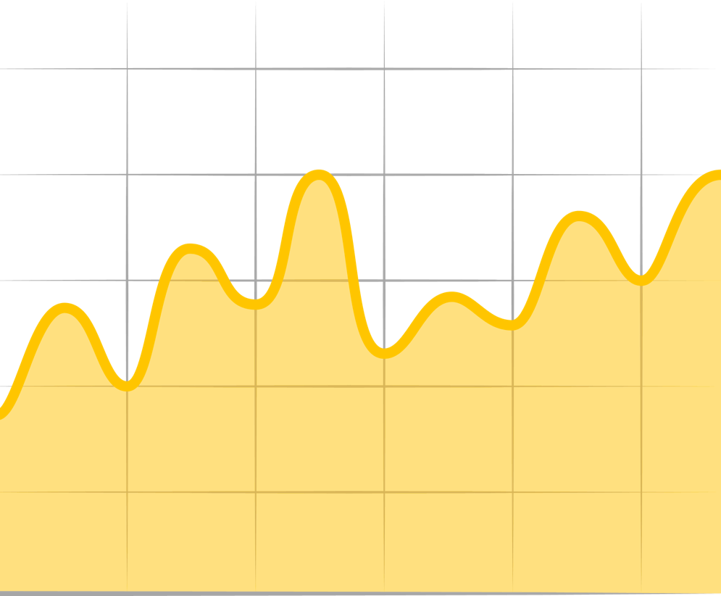
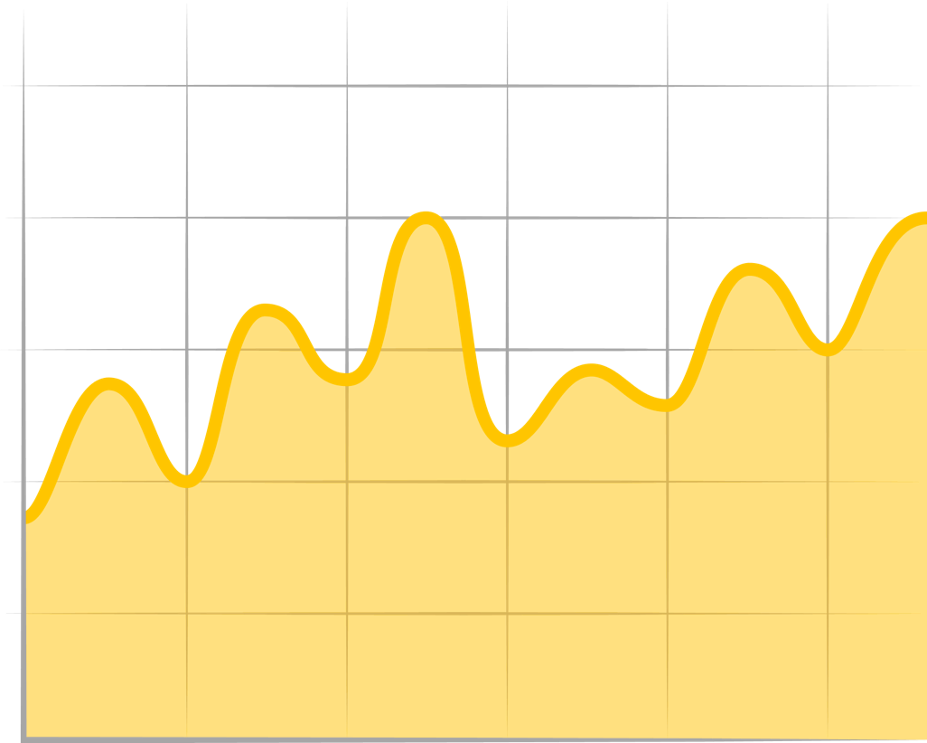
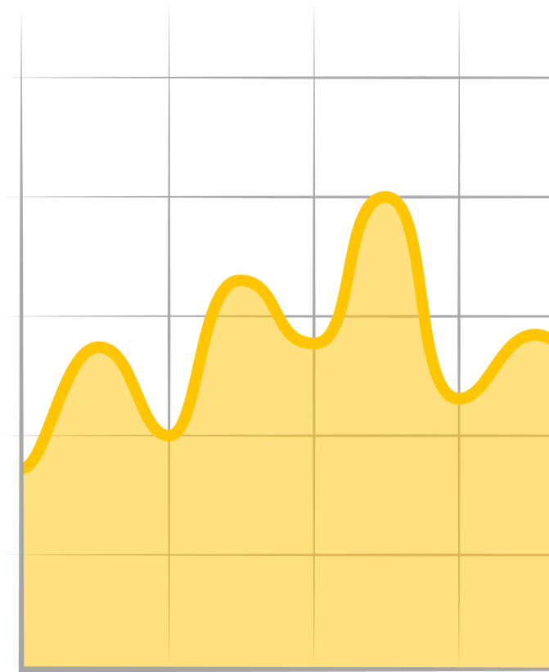


Текущее сопровождение АСЭЗ. Ранжирование задач на DevProm
Газпром информ
Инлайн Груп
Комита ЦТ
Спринт 1 раз в 2 недели
Спринт 1 раз в 2 месяца
Спринт 1 раз в 2 месяца
56
68
25
49
13
17
9 мес. 2022
9 мес. 2023
9 мес. 2022
9 мес. 2023
9 мес. 2022
9 мес. 2023
Освоение бюджета план на год/факт, млн руб. без НДС
Освоение бюджета план на год/факт, млн руб. без НДС
75,7/74,5
75,7/60,9
120,0/21,0
120,0/30,9
2022
2023
2022
2023
Договор на 2024 год
Договор на 2024 год
Договор на 2024 год
Влияние
На Департамент/ Всех пользователей
На группу пользователей (отдел/Управление)
Критичность
На одного пользователя
Высокая
КРИТИЧНЫЙ
ВЫСОКИЙ
СРЕДНИЙ
Ценность для бизнеса
ВЫСОКИЙ
СРЕДНИЙ
НИЗКИЙ
Удельный вес =
Средняя
Трудозатраты
Низкая
СРЕДНИЙ
НИЗКИЙ
НИЗКИЙ
9

Slide 11






Директива Правительства РФ была реализована в кратчайшие сроки
Санкционные заказчики
АСЭЗ 2.0
А
КИСЗА
ПУР АСБУ
закрытая часть
К2
К1
1Г
Санкционные заказчики
АСЭЗ 2.0
Б
условно «закрытый»
закрытая часть
1Г
К2
К1
Первая ИУС ПАО «Газпром», аттестованная по классу защищенности К2 (Приказ №17 ФСТЭК)
6 фаз проекта за 9 месяцев
Регистрация КИС в ЕИС – 7 р.д. с учетом получения подписи Председателя Правления
Ввод в опытную эксплуатацию 29.09.2023
116 Компаний Группы Газпром
8 000 закупок (67% от общего объема)
628 млрд. (80% от общего объема)
10

Slide 12





Управление проектами ИТ
ШЕСТЬ
ДЕВЯТЬ

Slide 13

Что делаем дальше. Планы на конец 2023 и 2024 год (1/2)
Включение до 01.12.2023 в периметр опытной эксплуатации пилотного решения АСЭЗ 2.0 по процессу «Планирование закупок ДО» всех ДО и СП ПАО «Газпром», работающих в АСЭЗ
1
2
Передача до 01.12.2023 в опытную эксплуатацию модуля «Планирование КЗ». Рабочее место Д646
До 29.12.2023 завершение фазы 1 «Подготовка проекта создания ИУС» по АСЭЗ 2.0 модуля «Анализ цены», модуля «Сметная комиссия». Ввод в опытную эксплуатацию (срок до 01.11.2024)
3
Включение в Инвестиционную программу, обеспечение проведения конкурентных процедур и заключения договора по модулю «Проведение закупок» (срок до 01.12.2024)
4
5
Ввод в опытную эксплуатацию модуля «Формирование ДС», модуля «Рассмотрение ДС» (срок до 29.12.2024)
Обеспечение в срок до 01.04.2024 применения доверенностей (ЕИС) и исполнение требований ПП РФ №60 в части организации информационного взаимодействия с ГИС НР
6
7
Расширение команды на поддержку и развитие АСЭЗ
12

Slide 14

Что делаем дальше. Планы на конец 2023 и 2024 год (2/2)
8
Реализация интеграции между АИС «Аналитика» ООО «Газпром межрегионгаз» и АСЭЗ
Автоматизация анализа цены 2 направлений (услуги связи и услуги ООО «Газпром межрегионгаз Инжиниринг») до 29.12.2023 и 3 направлений на 2024 год (услуги авиатранспорта, юридические услуги, закупки ПИР по газификации)
9
10
Пилотный проект «Преддокумент» на базе ООО «Газпром инвест»
11
Поддержание работоспособности: АСЭЗ, АСЭЗ 2.0, КИСЗА
12
Продолжение работы по миграции данных в PostgreSQL
Автоматизация работы в рамках ИПО: разработка канбан-досок контроля задач для участников ИПО от Департамента 646 (Н.В. Чекалина), расширение СУИП функционалом, позволяющим контролировать сроки закупочных процедур
13
14
Пилотный проект автоматического расчета КПД по закупочной деятельности, расчета СЦП (на базе ООО «Газпром трансгаз Томск»)
Автоматизация сопоставления бюджетных показателей (лимитов по статьям) КГГ и заявляемой ими потребности в закупках для включения в План закупок Группы Газпром
15
13

Slide 15

В работе
Что не делаем в 2024 году
1
Коллегиальное принятие решения по «Заочной Сметной комиссии»
2
Инструмент принятия решений руководителями по ДС
3
Модуль «ПКФ» в АСЭЗ 2.0
4
Прямая интеграция АСЭЗ с ИУС Компаний Группы Газпром энергохолдинг
5
Расширение перечня компаний, работающих в АСЭЗ
6
Другие объемные задачи
14

Slide 16
Спасибо за внимание

Slide 17
Исполнение поручений совещания от 21.03.2023 с участием Департаментов 646, 651 и Газпром информ
Пункт поручения
Выполнение
Кросс-функциональной команде до 31.12.2023 включить в периметр опытной эксплуатации пилотного решения АСЭЗ 2.0 по процессу «Планирование закупок ДО» все дочерние общества и структурные подразделения ПАО «Газпром», работающие в АСЭЗ
1
В работе (осталось подключить 2 ДО)
Кросс-функциональной команде в срок до 15.07.2023 подготовить целевое видение по развитию функциональности АСЭЗ 2.0 и представить на утверждение в Департаменты 646 и 651
Сделано, но на утверждение не представлено
2
ООО «Газпром информ» в срок до 01.09.2023 подготовить архитектурный план развития информационных систем, обеспечивающих процессы закупочной деятельности, с учетом планов развития бизнес-функциональности, импортозамещения, интеграционных взаимодействий
Выполнено. Письмо ГПИ – Вх. 80238 от 30.05.2023
3
Кросс-функциональной команде обеспечить передачу до 31.12.2023 функционала рабочих мест отдела планирования конкурентных и неконкурентных закупок в опытную эксплуатацию, ООО «Газпром информ» обеспечить разработку данного функционала
4
Частично выполнено, апробация с 29.09.2023
Кросс-функциональной команде обеспечить до 31.12.2023 подготовку необходимых документов, выбор подрядчика и старт работ для реализации в АСЭЗ 2.0 модулей «Анализ цены», «Сметная комиссия»
5
Выполнено
16

Slide 18


Что удалось сделать за 9 месяцев 2023 года
Заявлено на совещании в 21.03.2023
Результат по состоянию на 16.10.2023
Взаимодействие АСЭЗ с ЕИС (КИСЗА)
Создание решения по 2-му классу защищенности
ВЫПОЛНЕНО С 29.09.2023 в опытной эксплуатации
Реализация
Сервиса принятия решения по доп. соглашениям руководителями
НЕ ВЫПОЛНЕНО
Невозможно выполнить до разработки модуля заведения ДС в АСЭЗ 2.0
Список ДО актуализирован Итого 221 ДО.
Подключено 219 ДО и 9 СП ПАО «Газпром». До конца года еще подключим оставшиеся 2 ДО и СП ПАО «Газпром»
306 дочерних обществ
(весь организационный объем)
Работают в АСЭЗ 2.0 к 31.12.2023
Автоматизация расчетов
Формирования стоимости по 5 категориям закупок
Автоматизирован расчет цены по 3 направлениям. До конца года еще 2 (услуги связи и услуги ООО «Газпром межрегионгаз Инжиниринг»)
Разработка и внедрение
Рабочего места в функционале планирования КЗ
В РЕАЛИЗАЦИИ Планируется запустить до 01.12.2023
Разработка и внедрение
Рабочего места в функционале планирования ЕИ
ВЫПОЛНЕНО С 29.09.2023 в опытной эксплуатации
17

